Slide 1
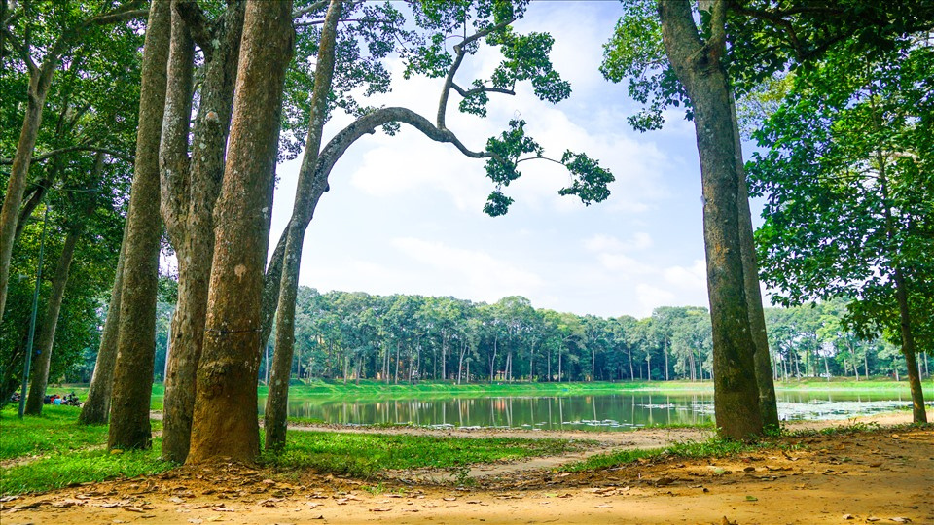



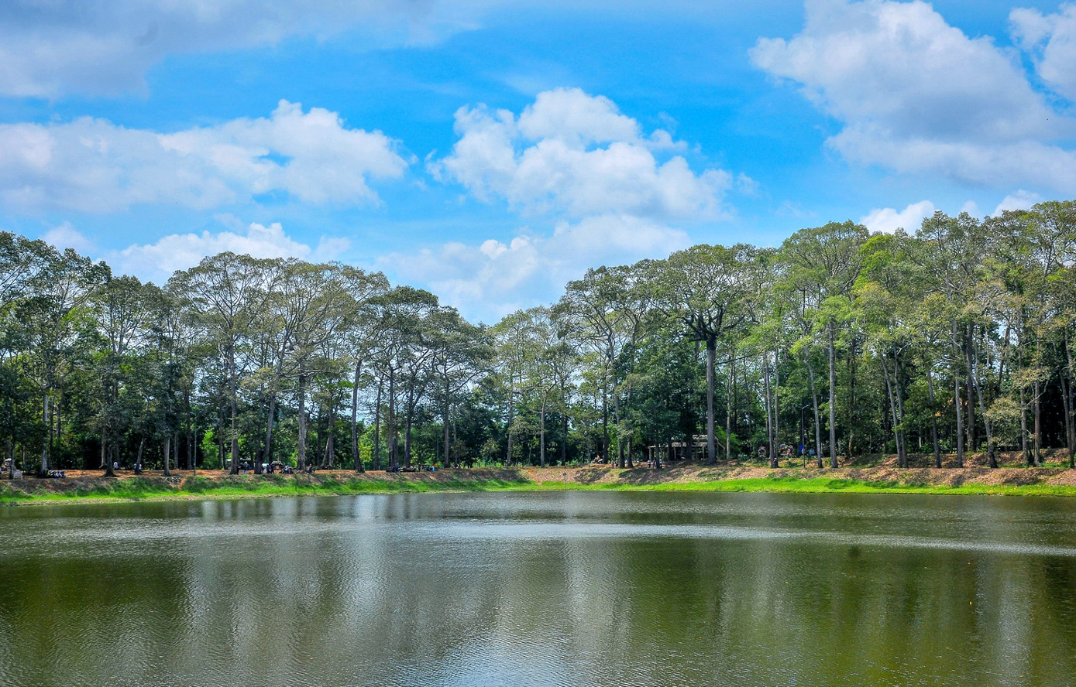
KHOA KỸ THUẬT VÀ CÔNG NGHỆ
BỘ MÔN CÔNG NGHỆ THÔNG TIN
Thiết kế và cài đặt cơ sở dữ liệu giới thiệu du lịch tỉnh Trà Vinh bằng NoSQL
SVTH: Phạm Thúy Hằng
GVHD: Phan Thị Phương Nam

Slide 2

TỔNG QUAN
Mục đích nghiên cứu :
Hiểu rõ về du lịch Tỉnh Trà Vinh.
Thiết kế cơ sở dữ liệu phù hợp với nhu cầu quản lý thông tin du lịch.

Slide 3
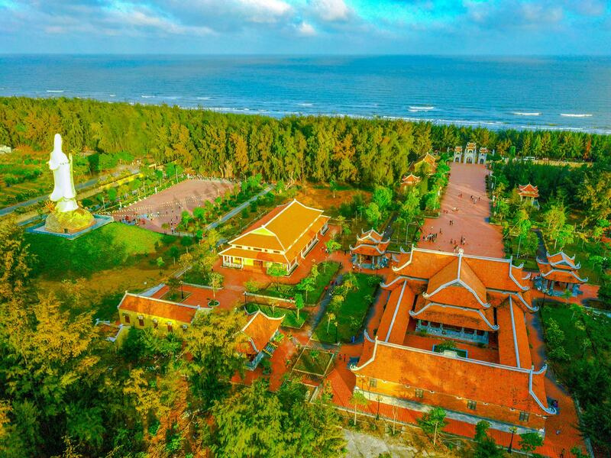


TỔNG QUAN
Lý do chọn đề tài :
Nhu cầu phát triển du lịch bền vững.
Sự linh hoạt và khả năng mở rộng của hệ thống NoSQL

Slide 4
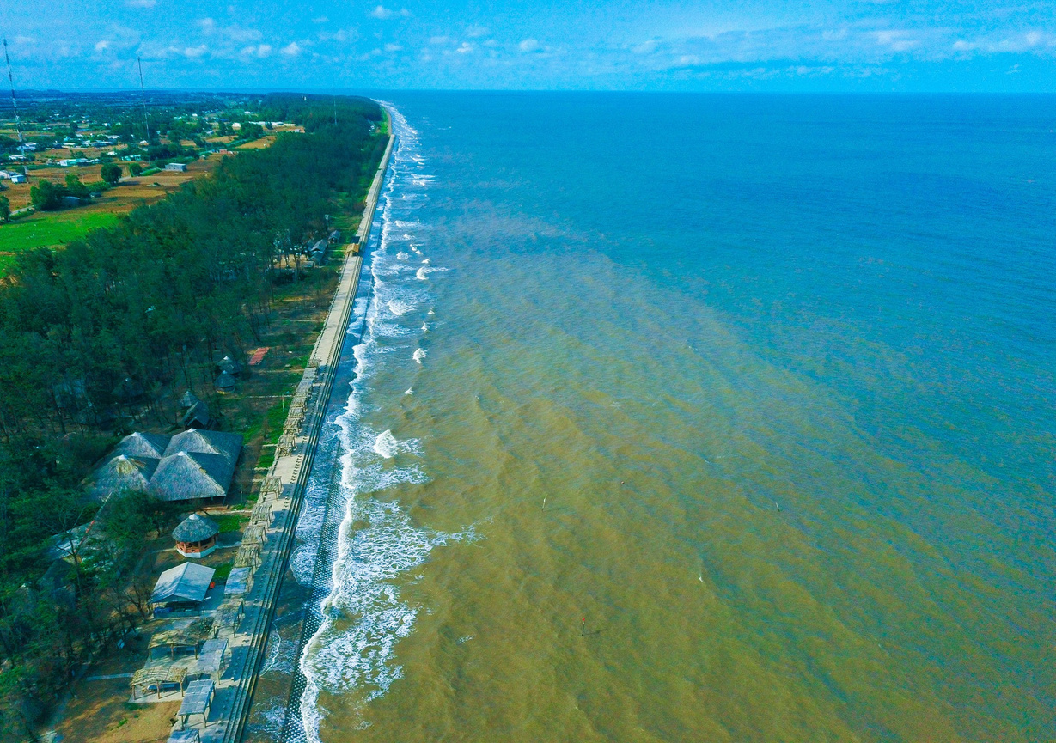
TỔNG QUAN
Mục tiêu chính :
Xây dựng cơ sở dữ liệu hiệu quả cho ngành du lịch Trà Vinh.
Nâng cao trải nghiệm người dùng thông qua dữ liệu chất lượng.

Slide 5
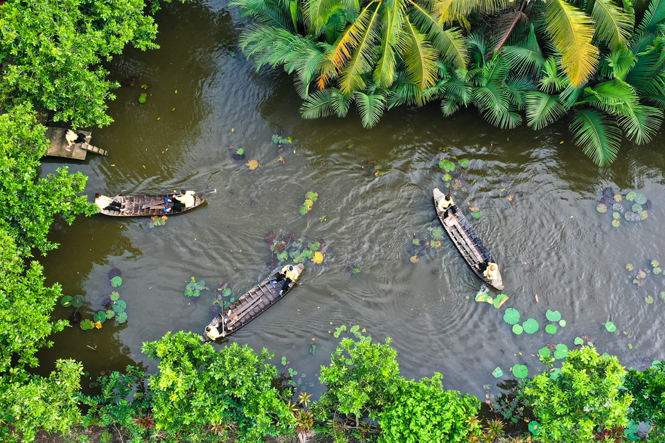
TỔNG QUAN
Phương pháp nghiên cứu :
Thu thập, phân tích tài liệu liên quan đến cơ sở dữ liệu NoSQL, du lịch tỉnh Trà Vinh và các hệ thống giới thiệu du lịch.
Đối tượng nghiên cứu :
Các lĩnh vực du lịch: quản lý cơ sở dữ liệu, các địa điểm du lịch.

Slide 6
TỔNG QUAN
Phạm vi nghiên cứu
Tập trung thiết kế cơ sở dữ liệu dựa trên mô hình NoSQL.
Đánh giá hiệu suất và tính linh hoạt của cơ sở dữ liệu trong việc quản lý thông tin du lịch.

Slide 7

NGHIÊN CỨU LÝ THUYẾT
Giới Thiệu Cơ Sở Dữ Liệu NoSQL

Slide 8


Khái niệm NoSQL
Là hệ thống quản lý cơ sở dữ liệu không sử dụng mô hình quan hệ (non-relational Data Management System) dành cho các kho dữ liệu phân tán với nhu cầu lưu trữ dữ liệu lớn.

Slide 9

Các dạng cơ sở dữ liệu NoSQL
Cơ sở dữ liệu hệ thống NoSQL bao gồm các cơ sở dữ liệu NoSQL loại cơ sở dữ liệu và cơ sở dữ liệu quản lý hệ thống (DBMS)

Slide 10
Các dạng cơ sở dữ liệu NoSQL
Một số hệ thống cơ sở dữ liệu NoSQL như: Apache Cassandra, MongoDB, Redis, Neo4j, Amazon DynamoDB

Slide 11
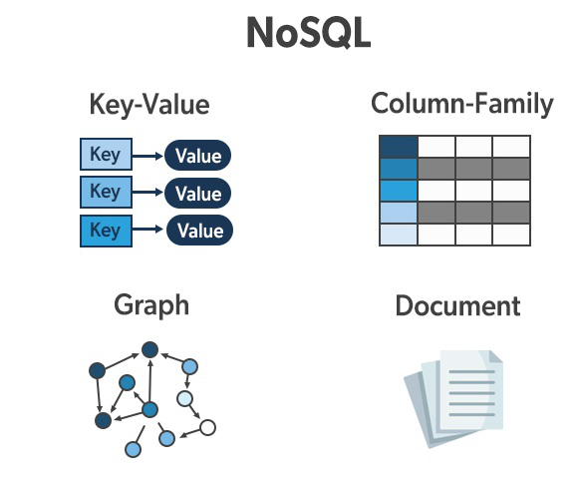
Các dạng cơ sở dữ liệu NoSQL
Cơ sở dữ liệu NoSQL được chia ra làm 4 loại:
Key - Value stores
Document stores
Column - Family Databases
Graph Databases

Slide 12


Ưu và nhược điểm của NoSQL
Nhược điểm:
Ưu điểm:
Linh hoạt và dễ mở rộng.
Tốc độ truy xuất nhanh.
Khó thực hiện những truy vấn phức tạp
Chưa được phổ biến rộng rãi.

Slide 13

Giới thiệu về MongoDB
MongoDB là một cơ sở dữ liệu đa nền tảng, hoạt động trên các khái niệm Collection và Document, nó cung cấp hiệu suất cao, tính khả dụng cao và khả năng mở rộng dễ dàng.

Slide 14
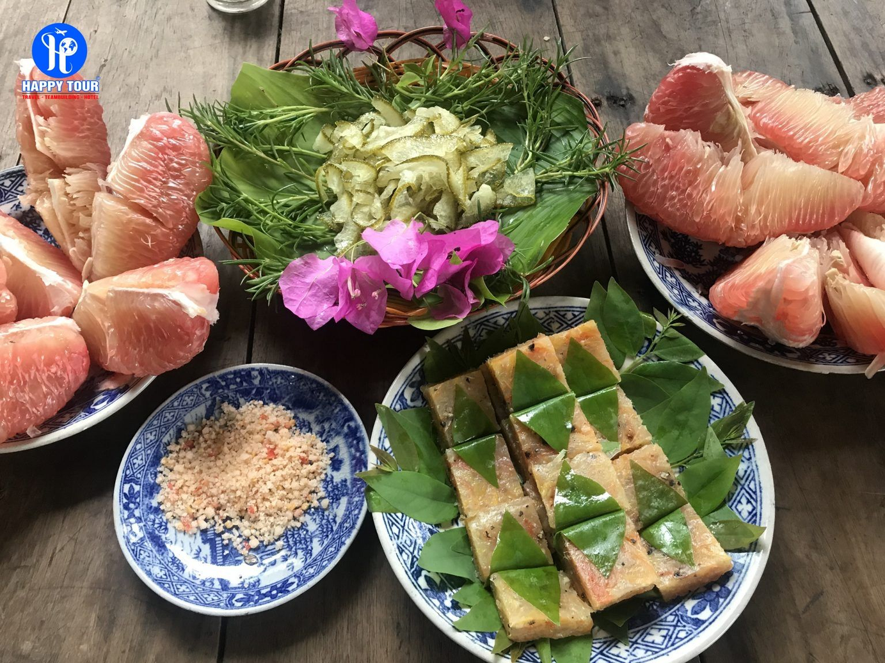
Đánh giá kết quả
Mô tả địa điểm du lịch:
Tỉnh Trà Vinh nằm ở vùng Đồng bằng Sông Cửu Long, là một địa điểm du lịch thuận lợi với nhiều đặc điểm nổi bật, du khách khi đến Trà Vinh sẽ được tham quan nhiều địa điểm nổi tiếng tại Trà Vinh, gắn liền với các địa điểm là nhiều hoạt động vui chơi giải trí khác nhau, ngoài ra du khách còn có thể thưởng thức các đặc sản nổi tiếng tại điểm du lịch.

Slide 15
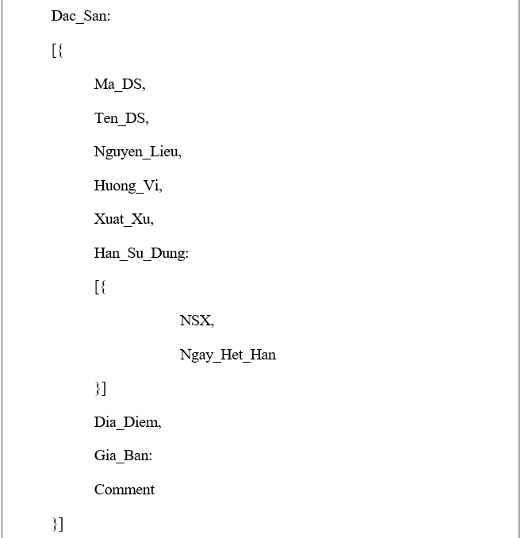
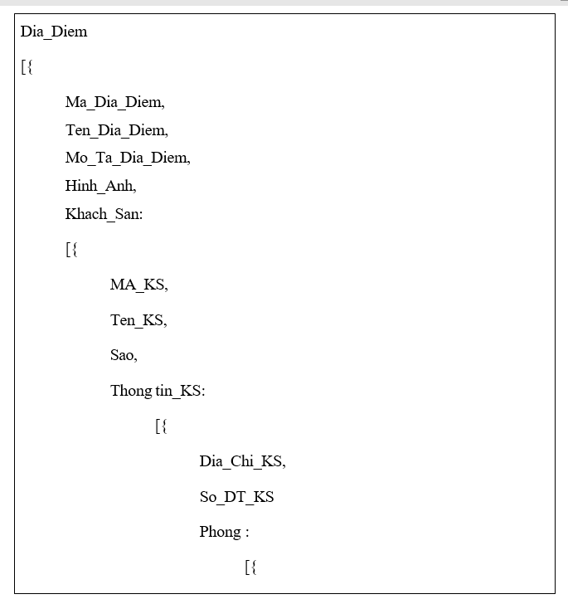
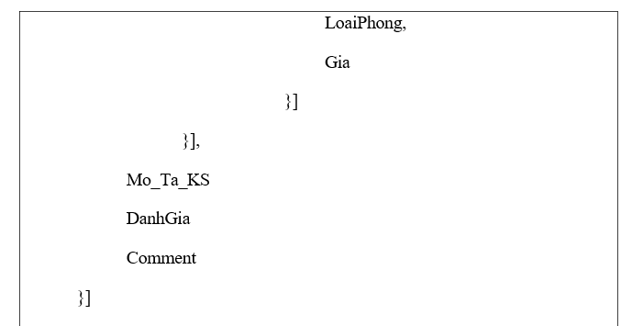
Đánh giá kết quả
Mô hình dữ liệu:

Slide 16
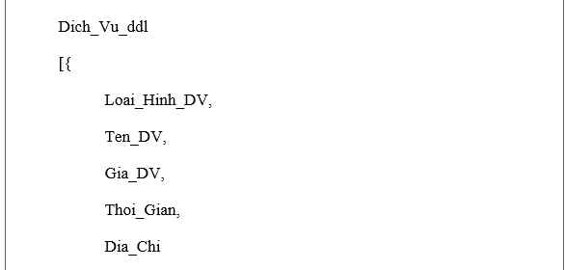
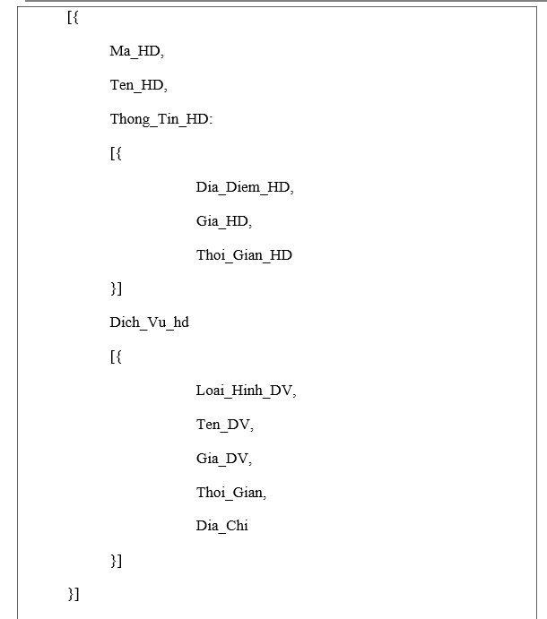

Đánh giá kết quả
Mô hình dữ liệu:

Slide 17

Kết luận
Kết quả đạt dược:
Thiết kế được cơ sở dữ liệu về giới thiệu du lịch tỉnh Trà Vinh có thể lưu trữ dữ liệu liên quan đến du lịch.
Đáp ứng yêu cầu lưu trữ, truy vấn và xử lý thông tin về điểm đến du lịch.

Slide 18
Kết luận
Đề xuất:
Tăng cường quảng bá và marketing.
Đẩy mạnh đào tạo nguồn nhân lực.
Tăng cường hợp tác giữa các đơn vị liên quan và đầu tư vào cơ sở hạ tầng du lịch.

Slide 19

Hướng phát triển
Hoàn thiện dữ liệu có liên quan.
Phát triển thành phần mềm và có thể ứng dụng trong thực tế.

Slide 20

Cảm ơn thầy cô đã lắng nghe bài báo cáo!

